Slide 1
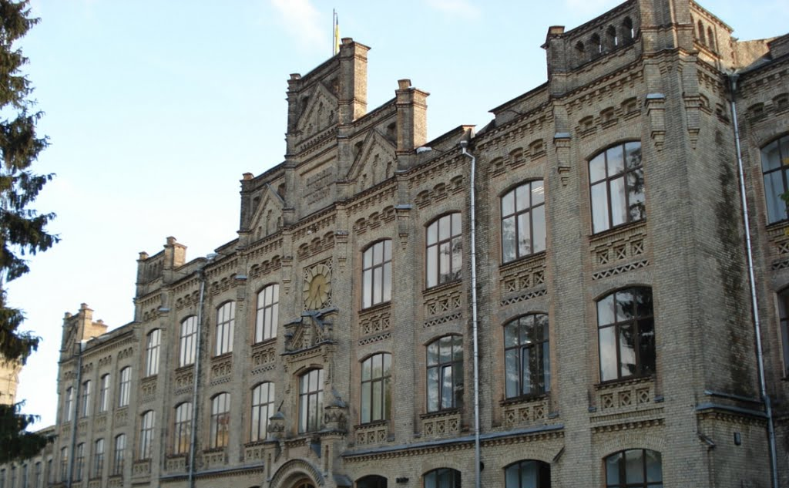
Короткий звіт по проекту TEMPUS про виконані активностяхза період з 1 вересня 2015 по 30 червня 2016

Slide 2
Початок платного навчання відповідно до прийнятої новою моделлю підготовки докторантів / аспірантів
1. Підготовка докторів філософії відповідно до прийнятої новою моделлю почнеться з 01.09.2016г. Ліцензійний обсяг підготовки докторів філософії в НТУУ «КПІ» становить 700 осіб.
2. З 01.09.2015г. почалося пілотне навчання магістрів і бакалаврів по 2 курсів, оновленим відповідно до отриманих за проектом матеріалами, а саме:
- для магістрів оновлений курс «Наукові дослідження за темою магістерської дисертації» з використанням програми дисципліни «Theory and Practice in Research» університету Брюнеля (Лондон);
- для бакалаврів оновлений курс «Основи навігації» з використанням програми дисципліни «Navigation in transport systems» Технічного університету Берліна.

Slide 3
Перелік найменувань нових і оновлених предметів, за якими ведуться заняття
Дисципліна «Наукові дослідження за темою магістерської дисертації»: осінній семестр 2015/2016 навчального року 2 курс магістерської підготовки (осінній семестр).
Дисципліна «Основи навігації»: осінній семестр 2015/2016 н.р. 4 курс бакалаврської підготовки (весняний семестр).
Заняття проводять факультети: авіаційних і космічних систем, приладобудування, електроніки.
Кількість магістрів: 60.
Кількість бакалаврів: 80.
Планується з 1 вересня 2016р. проведення занять англійською мовою для докторантів в обсязі 8 кредитів (240 годин)

Slide 4
Інформація про впроваджених за проектом оновлених/нових предметів/дисциплін
Дисципліни «Наукові дослідження за темою магістерської дисертації» і «Основи навігації» є обов'язковими.
З вересня 2016 року для докторантів (аспірантів) планується введення дисциплін: «Методологія наукових досліджень», «Навігаційні та роботизовані системи і комплекси».
Програми дисциплін «Наукові дослідження за темою магістерської дисертації» і «Основи навігації» затверджені відповідно до встановленого в університеті порядком.

Slide 5
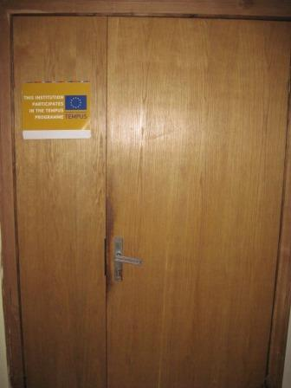
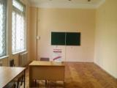
Создание нового учебного класса по проекту
Підготовлено комп'ютерний клас № 301 площею 51 кв.м. в 28 корпусі (факультет авіаційних і космічних систем НТУУ «КПІ») для розміщення обладнання, яке планується отримати за проектом.
Контракт на поставку узгоджений НТУУ «КПІ» з фірмою «Інтеграційні системи» (Київ, Україна) і буде підписаний після узгодження і підписання з ТУ Берліна.

Slide 6
Проведення майстер-класів та тренінгів в рамках проекту
26.04.2016 р 18 студентів взяли участь у майстер-класах:
- “Introduction to Business Plan - useful tools for support market analysis, scheduling and estimation” , Kinga Korniejenko & Prof Janusz Mikuła (CUT);
-“Soft Skills for Engineers”, Elena Eyngorn (TUB).
Проведено 2 тренінги для supervisors: листопад 2015р., Травень 2016 р.
11 supervisors пройшли тренінги

Slide 7
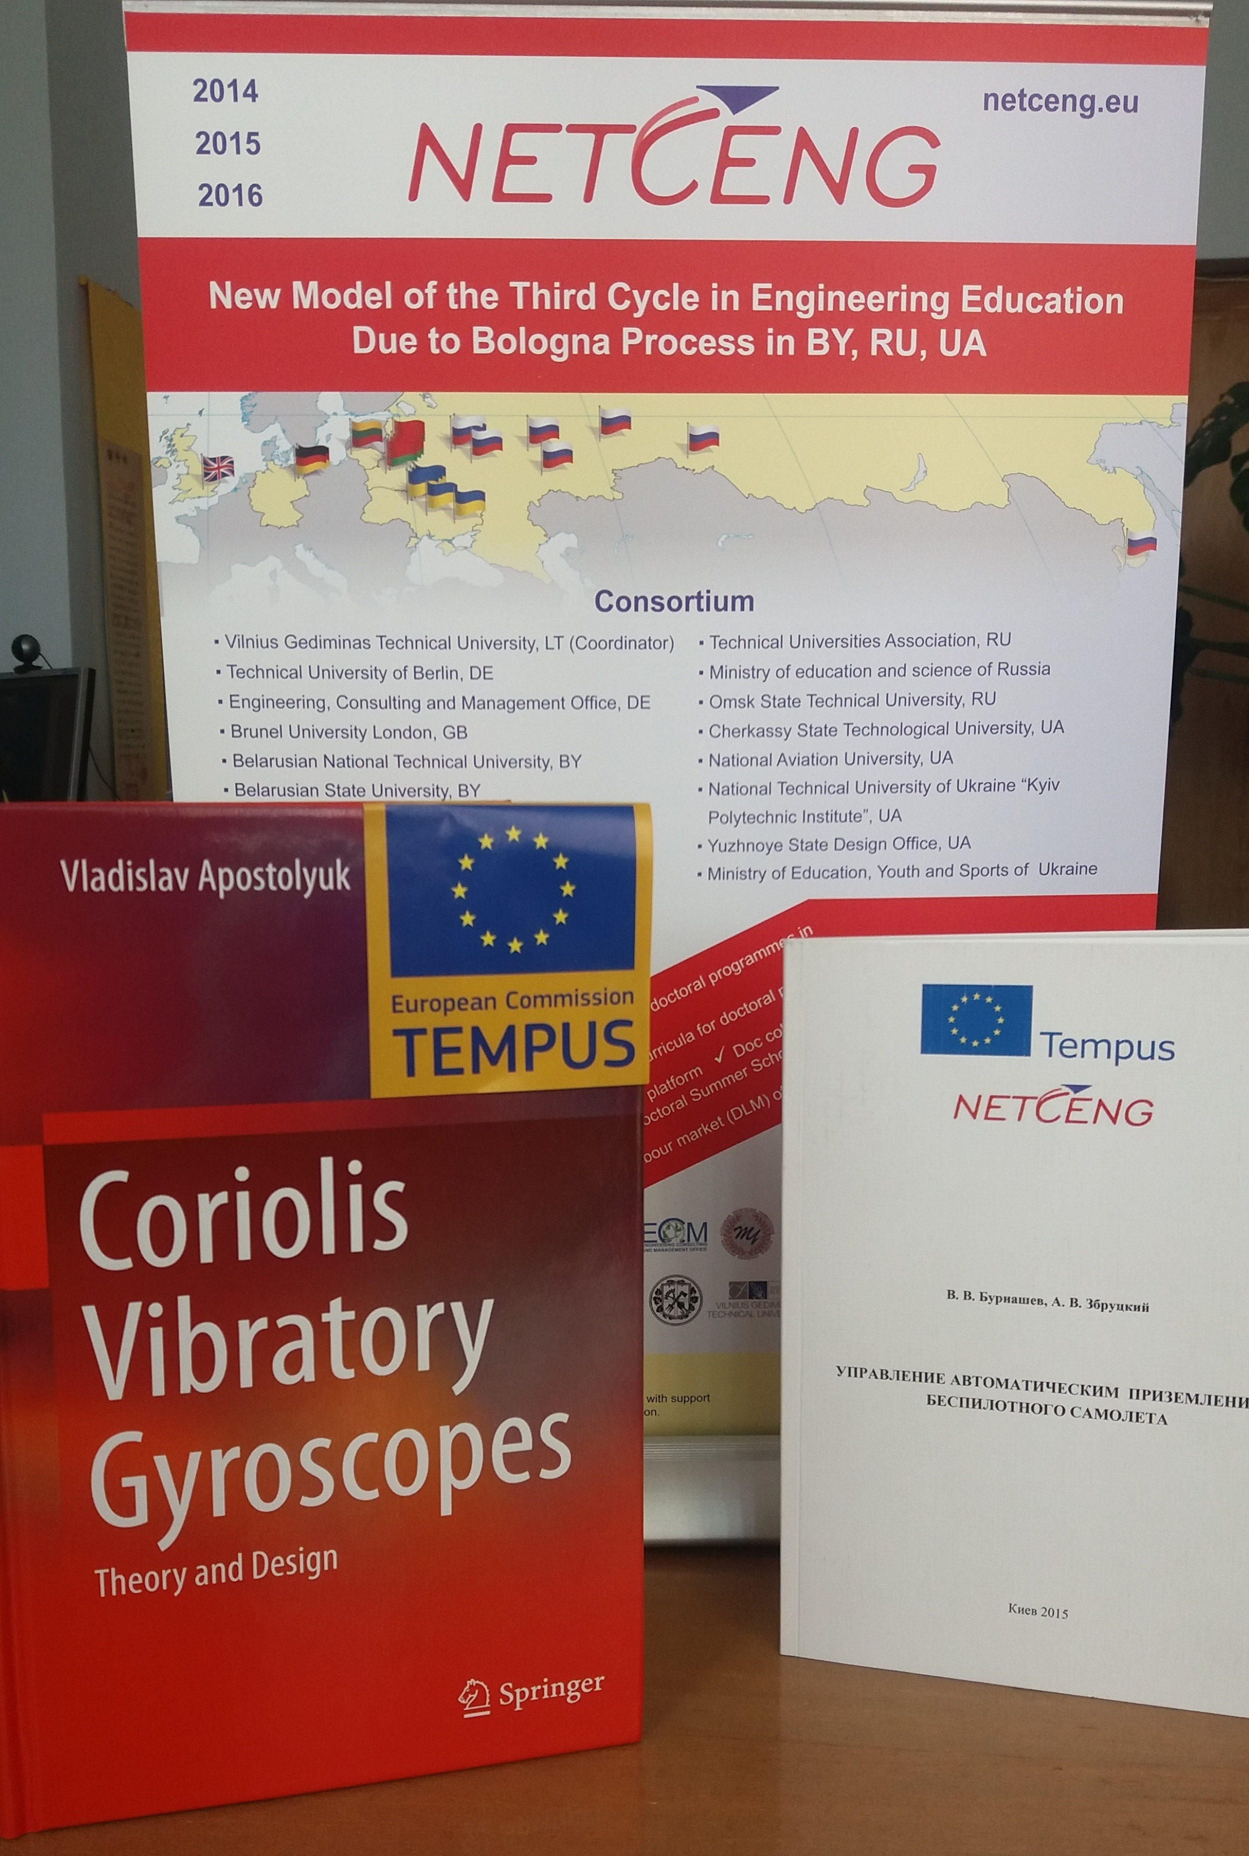
Навчальні посібники, видані в рамках проекту
В якості навчального посібника видані монографії: «Управління автоматичним приземленням безпілотного літака», «Coriolis vibratory gyroscope. Theory and design »
Підготовлено електронний макет навчального посібника «Системи навігації. Нові напрямки ».

Slide 8
Кількість засідань / нарад за участю керівництва ВНЗ з питань виконання плану проекту
Питання підготовки докторів філософії розглядалися на 2 методичних радах НТУУ «КПІ».
26 травня 2016 р. результати виконання проекту розглянуті на нараді заступників деканів та відповідальних за міжнародну діяльність НТУУ «КПІ». Кількість присутніх: 40 осіб.
Виконання проекту розглядалося на 2 Вчених радах факультету авіаційних і космічних систем НТУУ «КПІ»: кількість присутніх: 18-20 чоловік.
У період з 02.12.2015г. по 18.12.2015 р проведено 5 нарад з начальником відділу експортно-імпортних операцій та митного супроводу НТУУ "КПІ" з питань постачання обладнання в рамках проекту і підготовки контракту на поставку.

Slide 9
Кількість виконаних заходів з розповсюдження інформації про проект
Зроблені 2 доповіді на Вчених радах факультету авіаційних і космічних систем НТУУ «КПІ», в яких висвітлювалися питання підготовки методичного забезпечення в рамках проекту: 26.10.2015г. «Про організацію методичного забезпечення навчального процесу», 28.03.2016г. «Про підготовку навчальної документації до нового навчального року». Кількість членів вченої ради і запрошених: 18-20 чоловік.
З 23.10.2015 по 18.11.2015г. на семінарах кафедр факультету авіаційних і космічних систем НТУУ «КПІ» проведено 5 презентацій проекту NETCENG і результатів літніх шкіл в університетах в Вільнюсі, Лондоні, Берліні.

Slide 10
Кількість публікацій та інформація про проект в інтернеті
Кількість публікацій - 2:
- «Літня школа проекту NETCENG в Берліні» / газета «Київський політехнік» - №30,15.10.2015г.
«DLM-office в університеті» / газета «Київський політехнік» - №1,14.01.2016г.
Посилання доступу в інтернеті:
http://kpi.ua/files/1530.pdf
http://kpi.ua/files/1601.pdf
Інформація про проект в інтернеті:
netceng.kpi.ua
faks.kpi.ua
kpi.ua/netceng
http://kpi.ua/files/1530.pdf
http://kpi.ua/files/1601.pdf

Slide 11
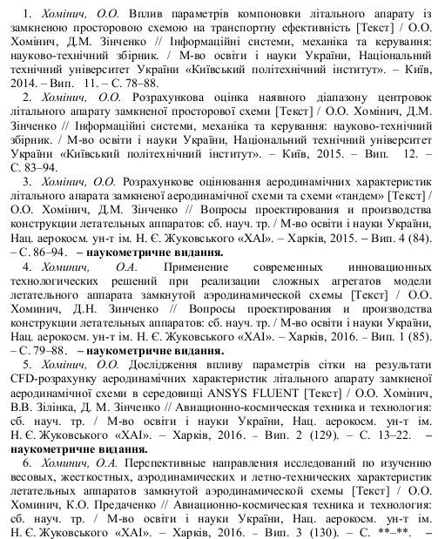
Кількість статей підготовлених докторантами, які навчаються за новою моделлю
Кількість статей-22

Slide 12
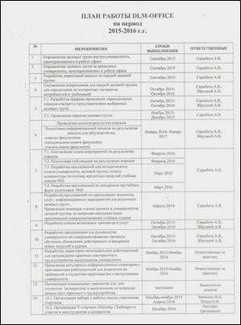
Активності DLM OFFICE
Список проведених заходів:
Проведення опитувань цільових груп
Складання плану заходів за результатами опитувань
Зустрічі роботодавців зі студентами
Розробка нових кредитних модулів навчальних планів Phd
Організація і проведення інформа-ційного заходу «Ярмарок професій» (21.04.2016)
Організація навчальних занять зі студентами на підприємствах
Участь студентів в роботі DLM OFFICE відбувається у вигляді зустрічей студентів з представниками підприємств, проведенні опитувань студентів.

Slide 13
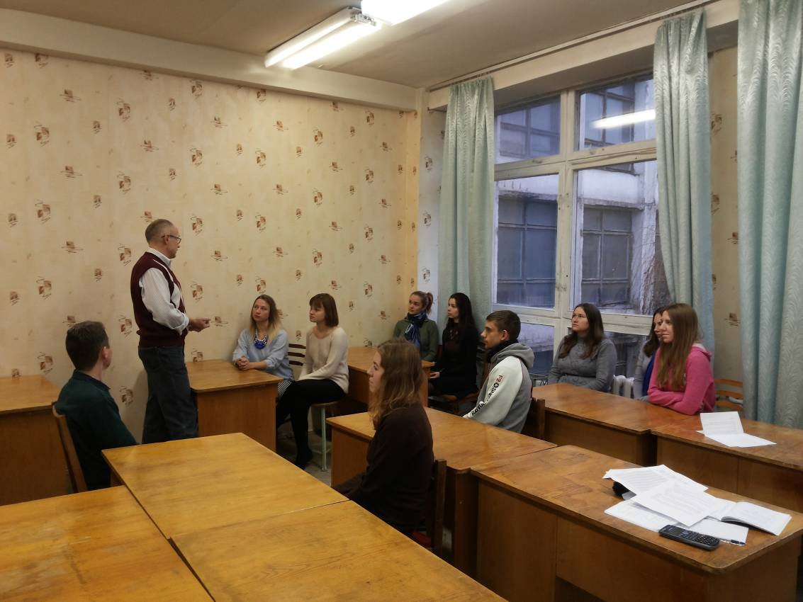
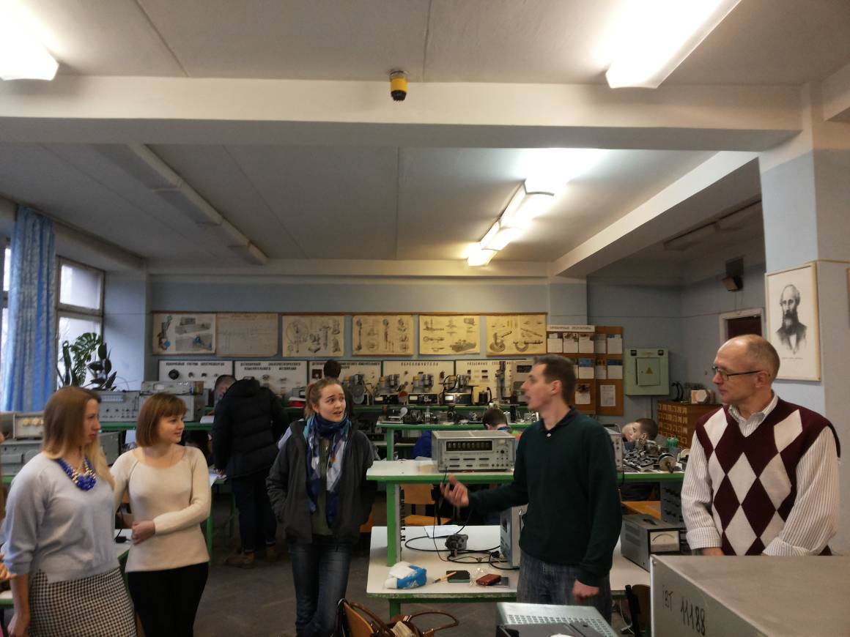
Активності DLM OFFICE
Зустріч випускників кафедри інформаційно-вимірювальної техніки факультету авіаційних і космічних систем з представниками інституту електродинаміки НАН України.

Slide 14
Активності DLM OFFICE
Комерціалізація і розвиток діяльності в 2016 - 2017 рр.
Розвиток діяльності в 2016 - 2017 р.р. планується шляхом:
залучення студентів до виконання науково-технічних розробок;
проведення та участі студентських проектів в конкурсах стартапів (Sikorsky challenge 2016)
Пропозиції щодо спільних дій мережі DLM OFFICE
Проведення спільних тренінгів, інформаційних заходів членів проекту та цільових груп.
Взаємодія загальної мережі DLM офісів за допомогою веб-ресурсів

Slide 15
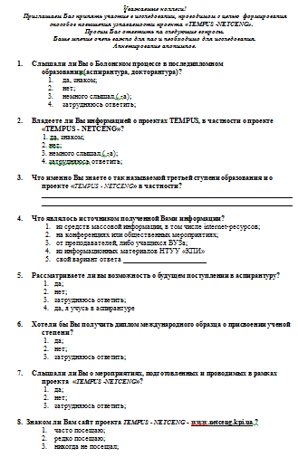
Результати останнього опитування студентів/аспірантів
Проведено опитування студентів, аспірантів і викладачів з метою визначення цільової групи проекту (вересень 2015, березень 2016 року; опитано понад 50 респондентів).
В результаті опитувань було встановлено, що назва проекту «TEMPUS - NETCENG» знайоме 70% опитаних.Інформація про проект була отримана із засобів масової інформації, від учасників проекту (студентів, аспірантів, викладачів)
Всі опитані свою причетність до проекту бачать в досягненні наступних особистих цілей:
- отримання знань нового рівня - 60%;
- розширенні наукових зв'язків - 20%;
- нові можливості навчання - 60%;
- нові напрямки співпраці - 20%;
- можливість працевлаштування в країнах ЄС - 35%.

Slide 16
Заходи, спрямовані на підтримку функціонування проекту
Продовження роботи DLM OFFICE. Планується щорічне підведення результатів анкетування роботодавців та їх розгляд на Вченій раді факультету авіаційних і космічних систем, передача до відділу аспірантури університету
Періодичне оновлення варіативної частини навчальних планів підготовки докторів філософії.
Продовження роботи з європейськими університетами-партнерами за подвійними дипломів докторів філософії.
Отримано згоду про участь у розширеному консорціумі проекту NETCENG-Plus з наступними університетами:
Житомирський державний технологічний університет (Україна);
Тбіліський авіаційний університет (Грузія);
Університет «Варшавська політехніка» (Польща).
Співпраця з університетами-партнерами та взаємодія мережі DLM офісів для розробки спільних проектів з працевлаштування докторів філософії.

Slide 17
Мотивації і бажання в учасників проекту продовжувати і розвивати контакти і співробітництво
Основною мотивацією є якнайшвидша інтеграція в європейський науковий і освітній простір.
Подальший розвиток пропонується у вигляді роботи за подвійними дипломів докторів філософії і підготовці спільних навчальних посібників для підготовки докторів філософії.
Вплив результатів проекту на шанси студентів при працевлаштуванні
Підвищення попиту випускників на підприємствах.
Підвищення ступеня адаптації випускників до умов ринку праці.
Збільшення рівня працевлаштування випускників.
Ефективна поведінка на ринку праці, саме маркетинг, професійна адаптація.

Slide 18
Виконання проекту в університеті
Результати проекту використовувалися при розробці навчальних планів підготовки докторів філософії в рамках нової моделі.
Була розширена діяльність університетського центру Соціо-плюс шляхом включення в опитування роботодавців питань по затребуваний-ності докторів філософії, а також участі в створенні і роботі мережі DLM офісів.
Ведеться спільна робота КПІ, ХАІ, ДНУ, НАУ, Львівської політехніки, Вінницькій політехніки з координації моделей освітніх програм підготовки докторів філософії
Організована та проводиться щорічна міжнародна конференція молодих вчених "Intelligence, Integration, Reliability" (НТУУ «КПІ» - Варшавська політехніка - Технічний університет Брно).

